Slide 1
BÁO CÁO ĐỒ ÁN TỐT NGHIỆP
NGHIÊN CỨU VÀ PHÁT TRIỂN TRÒ CHƠI SINH TỒN 3D
Sinh viên thực hiện: Thái Văn Hào
Mã sinh viên: 2121051075
Giáo viên hướng dẫn: Phạm Quang Hiển
Hà Nội, 5/2026
Bộ môn Tin học kinh tế
1

Slide 2
Nội dung trình bày
1. Lý do chọn đề tài, mục tiêu và phạm vi.
2. Công nghệ sử dụng và tổ chức project.
3. Các hệ thống gameplay đã hoàn thiện.
4. Giao diện, trải nghiệm và PlayFab.
5. Kiểm thử, kết quả, hạn chế và hướng phát triển.
Bộ môn Tin học kinh tế
2

Slide 3
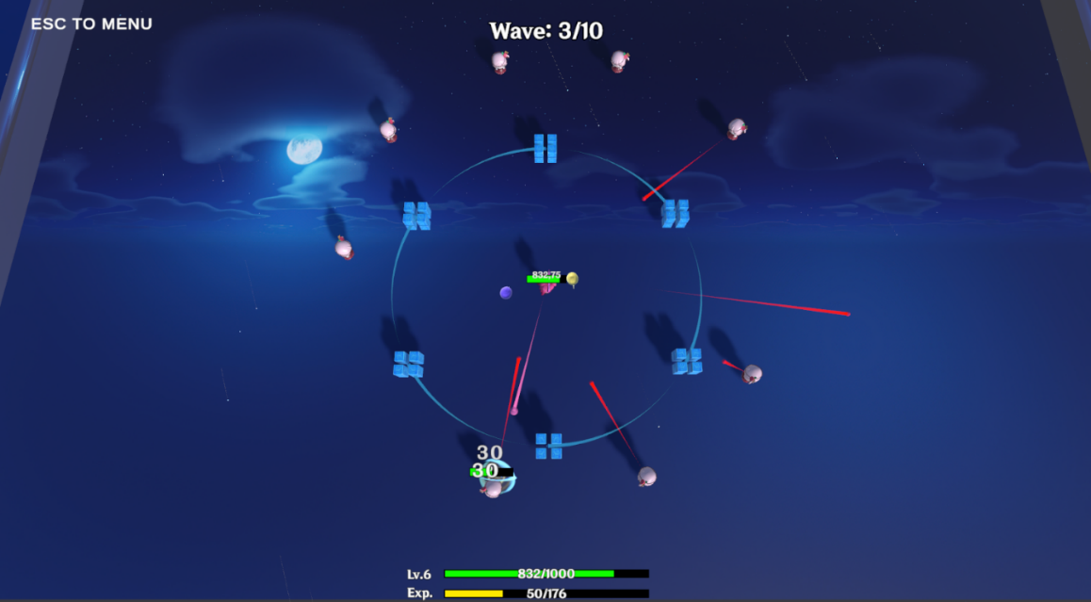
Lý do chọn đề tài
- Game 3D giúp thể hiện rõ phần lập trình, UI và tổ chức hệ thống.
- Roguelike sinh tồn có vòng chơi ngắn, dễ demo và dễ đánh giá.
- Mục tiêu là tạo prototype chơi được, không chỉ dừng ở lý thuyết.
Bộ môn Tin học kinh tế
3

Slide 4
Mục tiêu và phạm vi
Mục tiêu
Phạm vi
- Xây dựng prototype Roguelike sinh tồn 3D trên Unity.
- Hoàn thiện vòng chơi: chiến đấu, EXP, lên cấp, chọn buff, qua wave.
- Tập trung vào core gameplay, UI và leaderboard.
- Chưa đi sâu vào cốt truyện, multiplayer, save/load hoàn chỉnh.
Bộ môn Tin học kinh tế
4

Slide 5
Công nghệ sử dụng
Công nghệ
Vai trò
- Unity, C#, MonoBehaviour.
- Input System, CharacterController.
- ScriptableObject, Object Pooling.
- PlayFab, Git/GitHub.
- Tổ chức gameplay runtime và giao diện.
- Tách cấu hình Player, Enemy, Wave, Buff.
- Kết nối định danh người chơi và leaderboard.
Bộ môn Tin học kinh tế
5

Slide 6
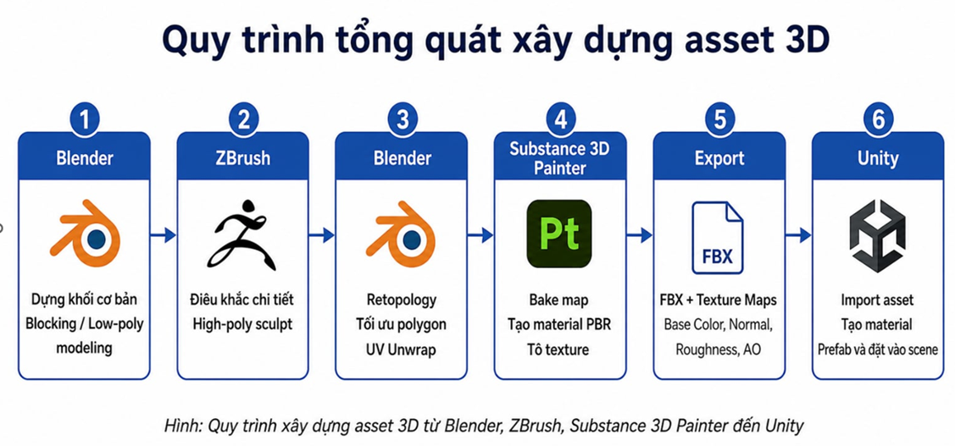
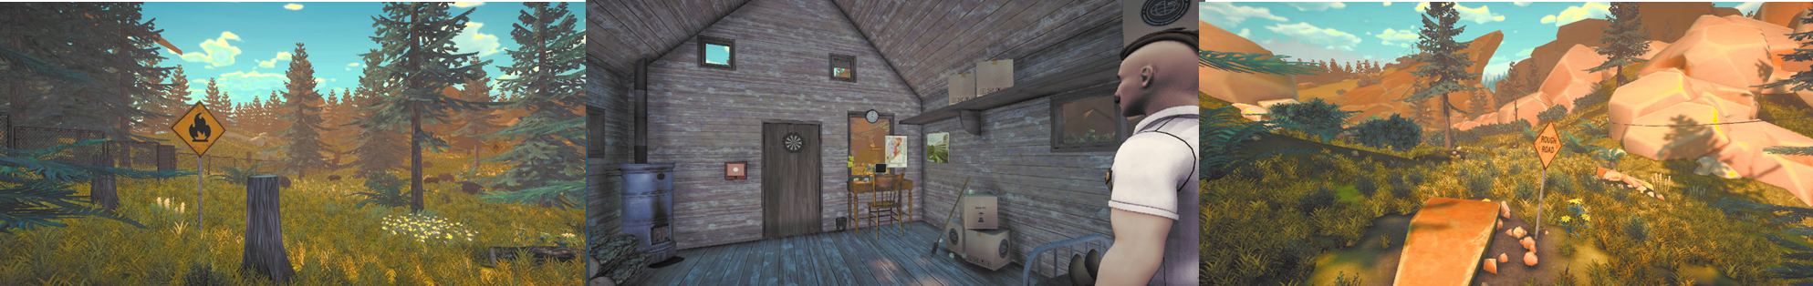
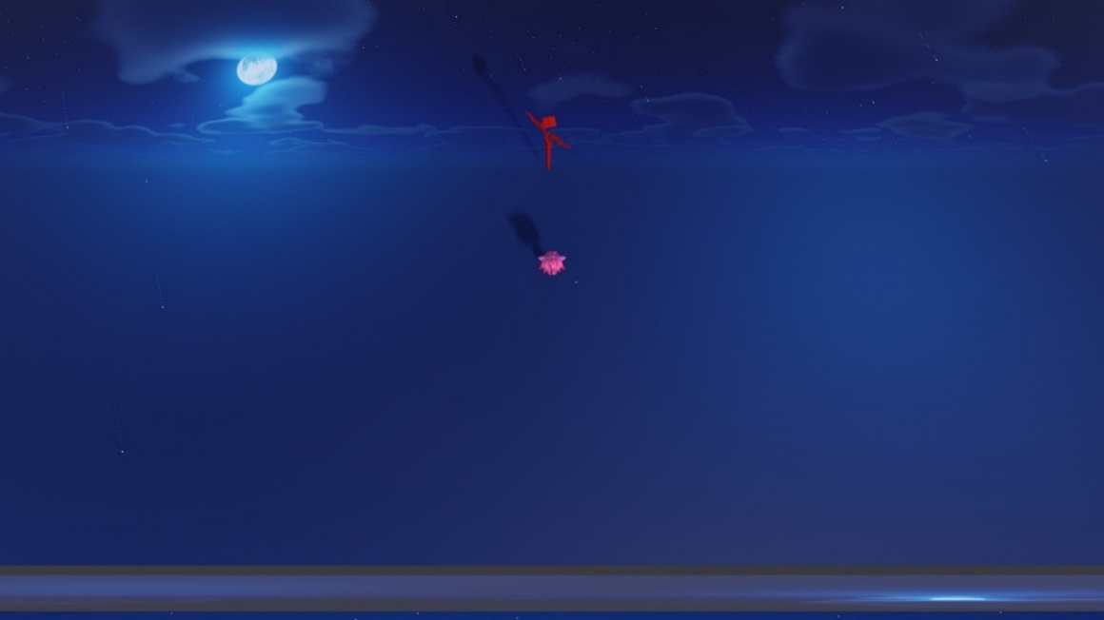
Tổng quan gameplay
- Điều khiển nhân vật trong môi trường 3D và sống sót qua nhiều wave.
- Tiêu diệt enemy để nhận EXP, lên cấp và chọn buff.
- Độ khó tăng dần, có boss wave và thay đổi theme map.
Chèn hình gameplay tổng quan
Bộ môn Tin học kinh tế
6

Slide 7
Những hệ thống đã hoàn thiện
Gameplay chính
Hỗ trợ trình diễn
- Player: di chuyển, dash, tự động tấn công.
- Enemy, wave, boss wave và tăng độ khó.
- EXP, level-up và buff.
- HUD theo thời gian thực.
- Challenge, pause, settings.
- Định danh người chơi và leaderboard.
Bộ môn Tin học kinh tế
7

Slide 8
Tổ chức project và module code
Nhóm runtime
Nhóm hỗ trợ
- PlayerController, PlayerAttack, PlayerHealth.
- Enemy, BossEnemy, Projectile.
- WaveSpawner, WaveConfig, EnemyConfig.
- PlayerLevelSystem, BuffCardManager.
- GameUI, ChallengePanel, PauseMenuPanel.
- PlayFabLeaderboardManager và UI liên quan.
Bộ môn Tin học kinh tế
8

Slide 9
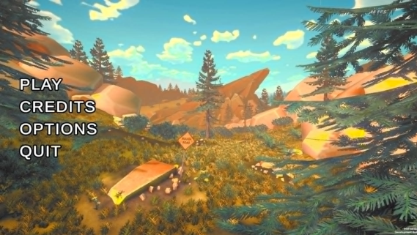
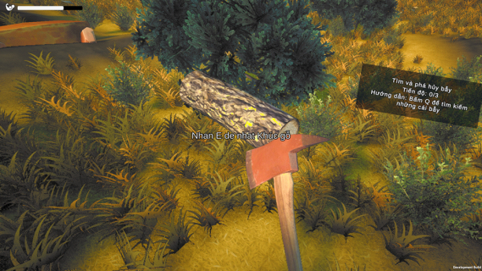
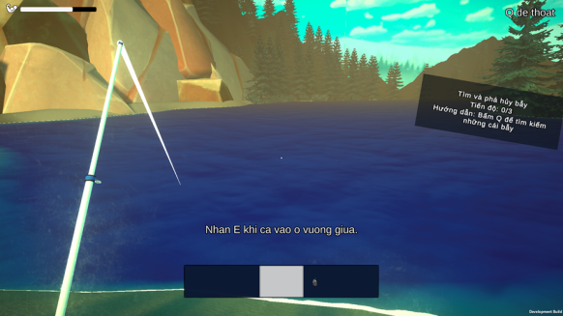
Điều khiển và chiến đấu
- Input System gửi lệnh đến PlayerController.
- CharacterController xử lý di chuyển, gravity và dash.
- PlayerAttack tự tìm mục tiêu gần nhất và bắn projectile.
Chèn hình combat / điều khiển nhân vật
Bộ môn Tin học kinh tế
9

Slide 10
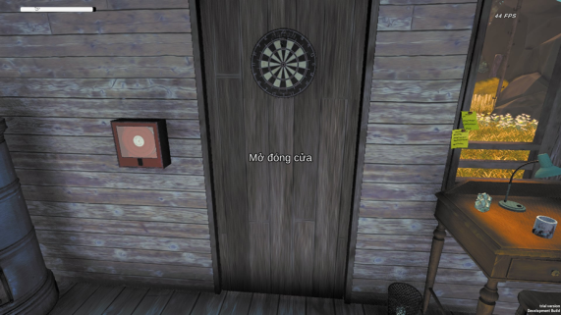
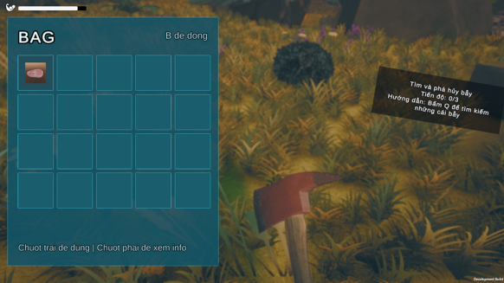
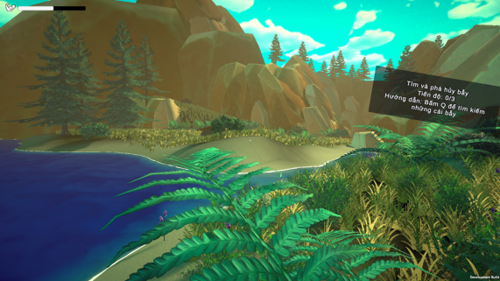
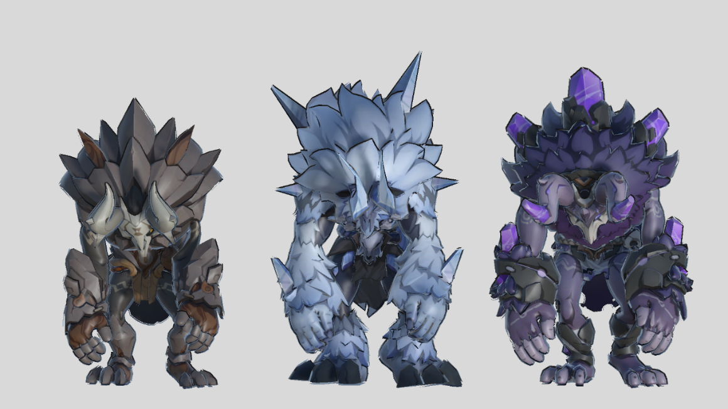
Enemy, boss và wave
- Có enemy cận chiến, bắn xa, bay và boss.
- WaveSpawner quản lý số lượng quái và thời điểm spawn.
- Độ khó tăng dần theo wave bằng cấu hình scale.
Chèn hình enemy / boss wave
Bộ môn Tin học kinh tế
10

Slide 11



EXP, level-up và buff
- Enemy chết sẽ cộng EXP cho người chơi.
- Đủ ngưỡng sẽ tăng level và mở lựa chọn buff.
- Buff thay đổi chỉ số hoặc mở rộng khả năng chiến đấu.
Chèn hình level-up / buff
Bộ môn Tin học kinh tế
11

Slide 12
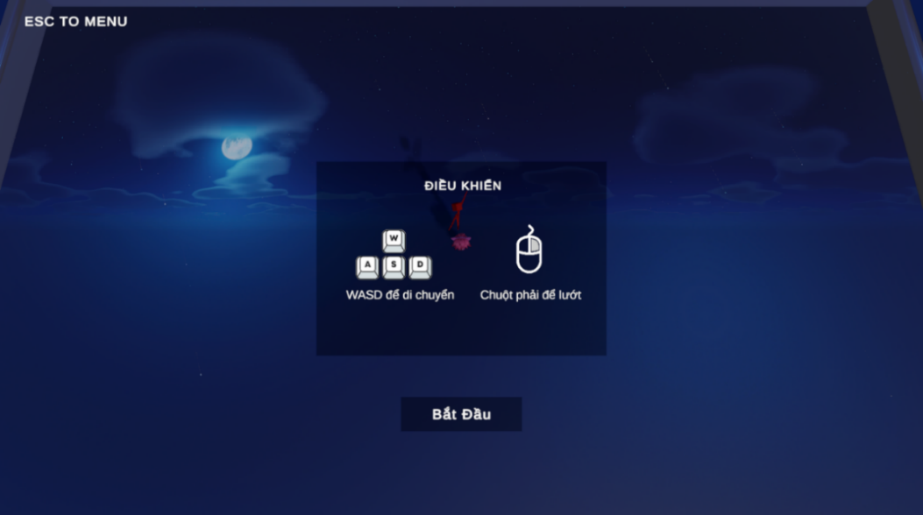
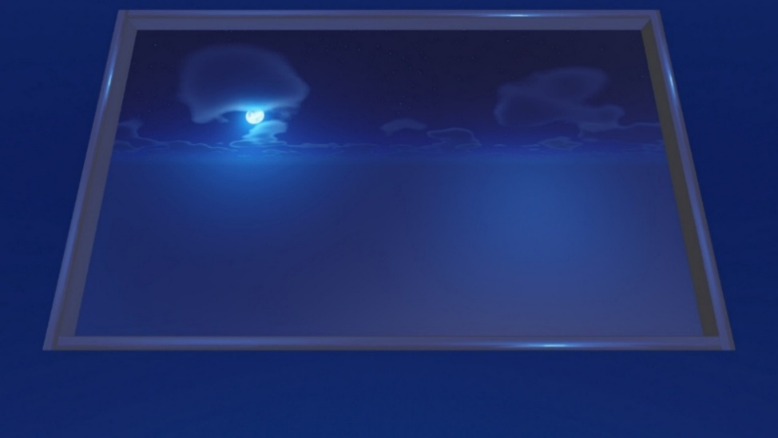
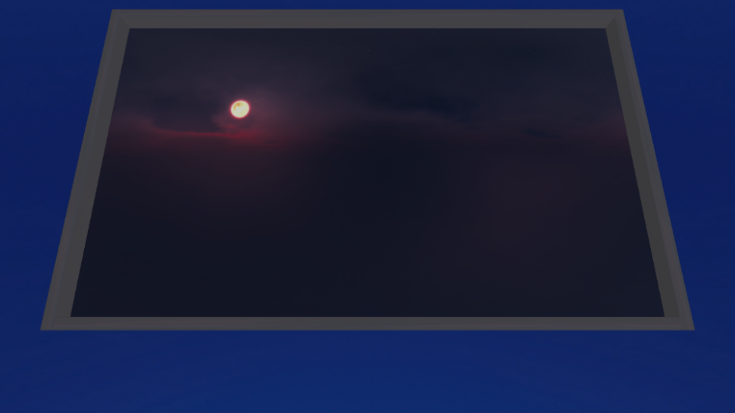
Giao diện và trải nghiệm
- Đây là nhóm hình nên dùng khi trình bày phần UI và trải nghiệm.
Chèn hình Challenge / Pause
Chèn hình Theme map / HUD
Bộ môn Tin học kinh tế
12

Slide 13
PlayFab và leaderboard
- Đăng nhập bằng Custom ID, nhập Display Name khi cần.
- Điểm cuối trận được gửi lên HighScore và hiển thị lại trên UI.
Chèn hình Nhập tên
Chèn hình Leaderboard
Bộ môn Tin học kinh tế
13

Slide 14
Kiểm thử, kết quả, hạn chế
Kiểm thử: Di chuyển, dash, combat, wave, level-up, HUD, pause, leaderboard.
Kết quả: Đã có prototype Roguelike 3D chạy được với vòng chơi hoàn chỉnh.
Hạn chế: Nội dung gameplay còn ít, cần cân bằng và tối ưu thêm.
Bộ môn Tin học kinh tế
14

Slide 15
Kết luận và phát triển
- Mở rộng buff, enemy, boss và theme map.
- Hoàn thiện Main Menu, UI/UX và hiệu ứng.
- Bổ sung thống kê và tối ưu hiệu năng cho bản demo.
Xin cảm ơn thầy cô đã lắng nghe
Thái Văn Hào - 2121051075
Bộ môn Tin học kinh tế
15

